Slide 1
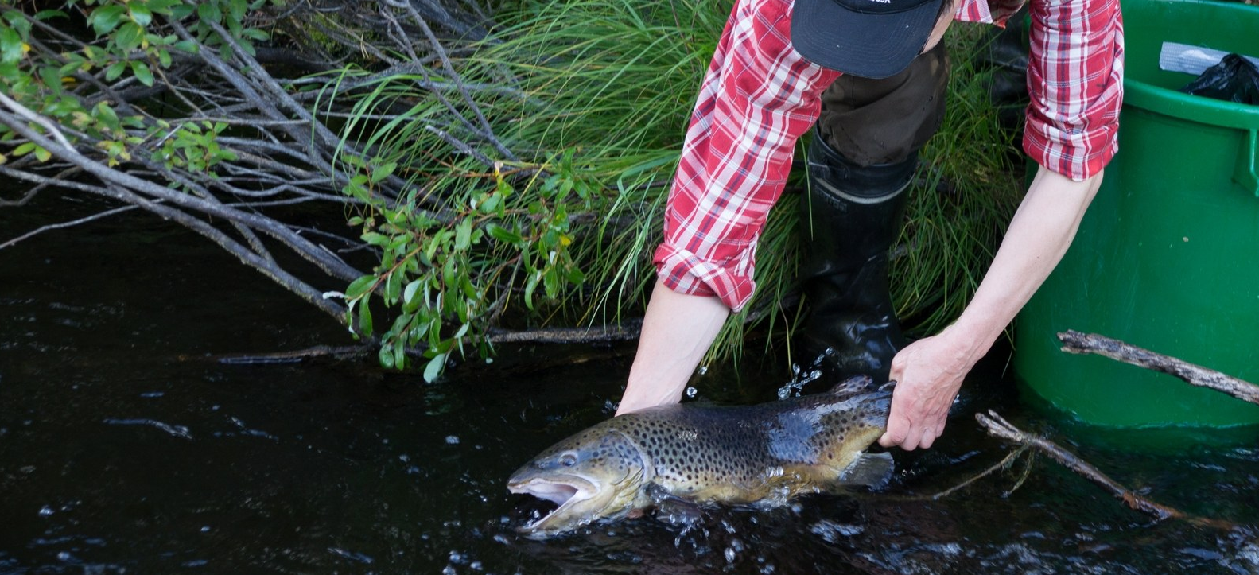
Taimenkantojen erilaistuminen ja kalastuksen sukupolvien yli välittyvät vaikutukset
Anssi Vainikka, Prof. Ympäristö- ja biotieteiden laitos Itä-Suomen yliopisto
Kalatalouden innovaatiopäivät
Vantaa, 08.11.2019

Slide 2
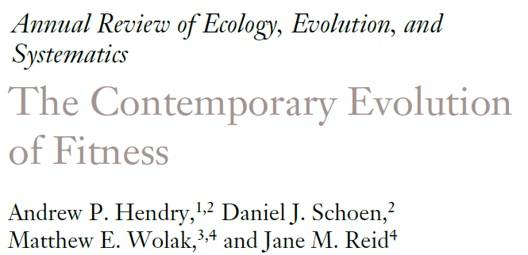
Evolutiivinen näkökulma kalatalouteen
Populaation kelpoisuus = populaation kasvunopeus, joka suoraan kertoo kalakannan kyvystä elpyä tai tuottaa saalista
Geneettinen rappeutuminen on väistämätön ilmiö ja seurausta mutaatioista, geenivirrasta, ajautumisesta ja rekombinaatiosta
Johonkin ympäristöön sopeutunut genotyyppi muuttuu epäadaptiiviseksi myös ympäristön muuttuessa (esim. kalastuksen alkaessa / kalastuksen kohdistuessa parhaimpiin yksilöihin)
Luonnonvalinta on välttämättömyys kelpoisuuden = saaliintuottokyvyn ylläpitämiseksi
Ilman luonnonvalintaa kelpoisuus laskee

Slide 3
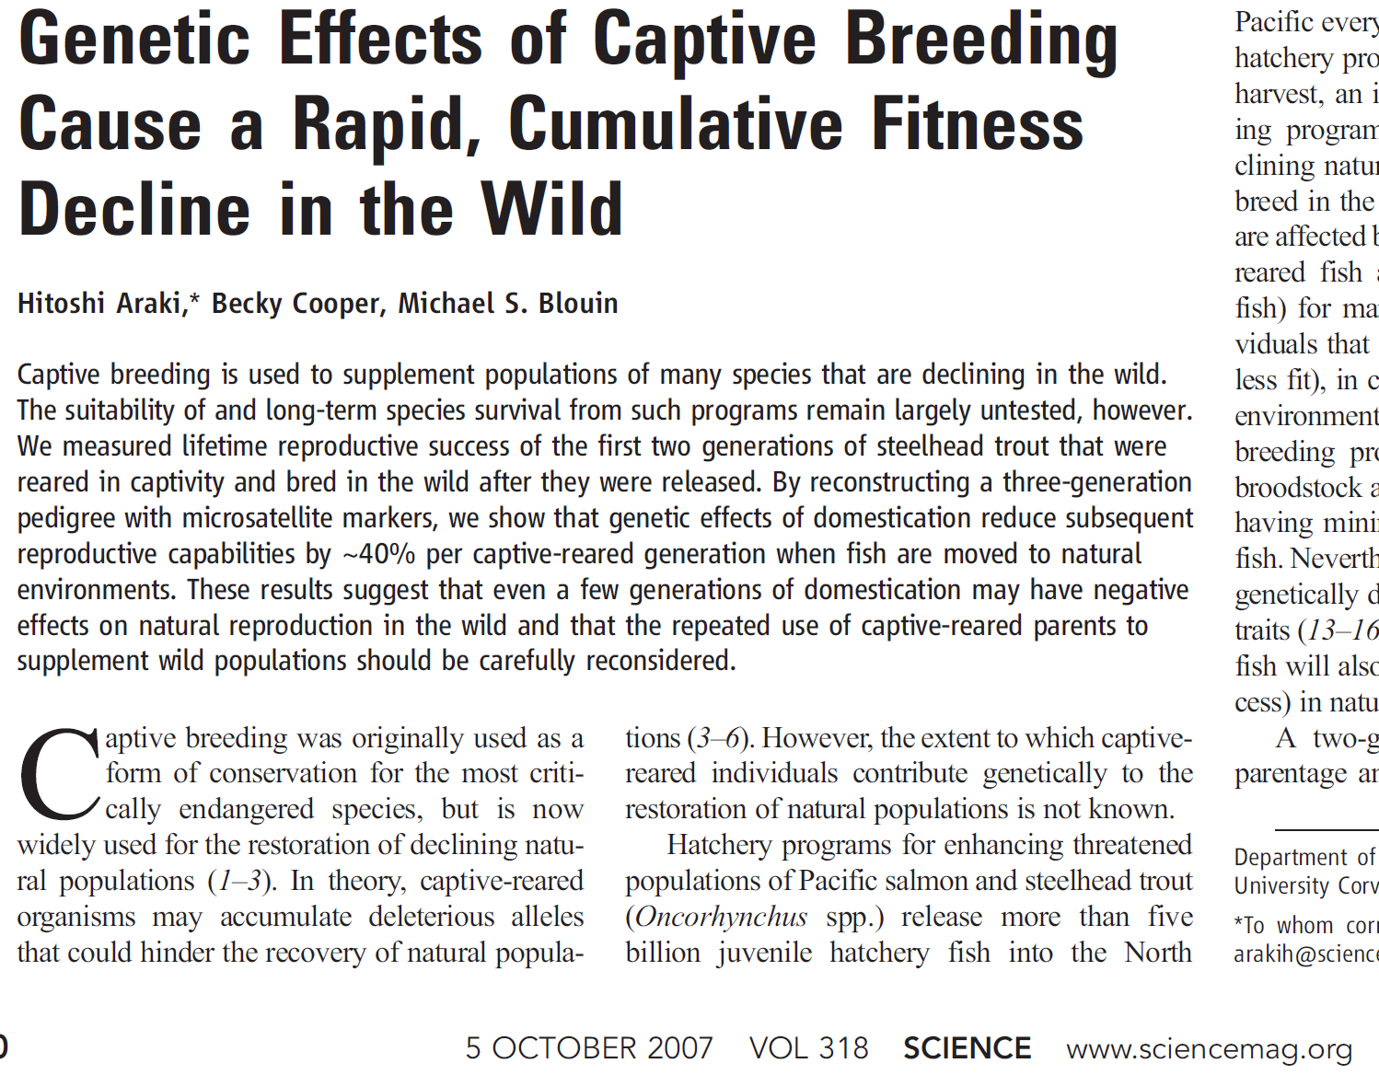
Evolutiivinen näkökulma kalatalouteen
Laitosviljelyn ongelmat johtuvat näiden evolutiivisten perusilmiöiden tärkeyden täydellisestä laiminlyönnistä:
Luonnossa pärjäävää kalakantaa ei ole mahdollista ylläpitää viljelyolosuhteissa ilman luonnonvalinnan kelpoisuutta ylläpitävää roolia
Laitosviljellyn kalakannan kelpoisuus luonnossa voi laskea jopa 40% / sukupolvi

Slide 4
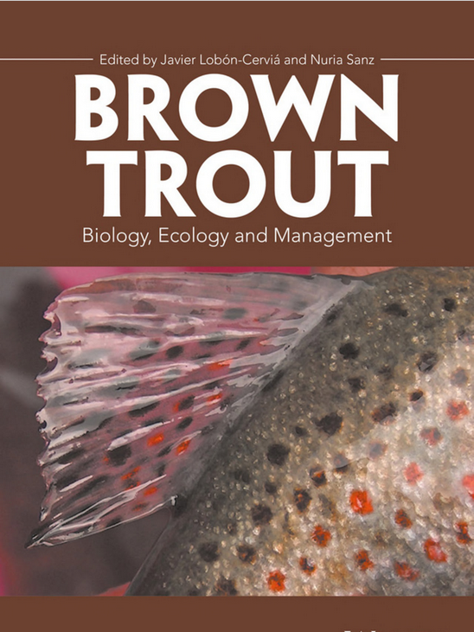
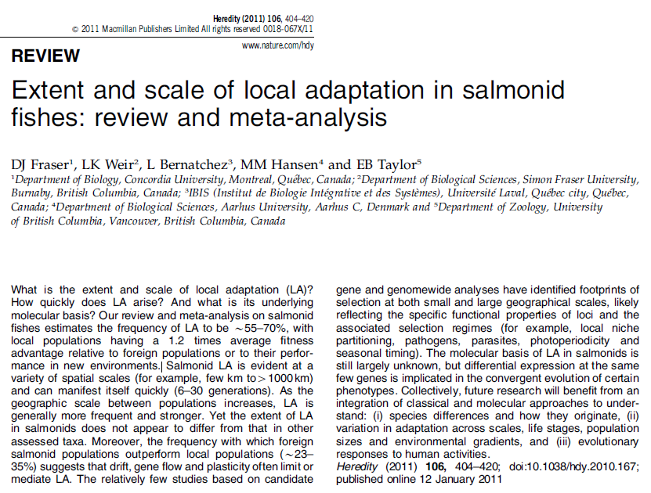
Evolutiivinen näkökulma kalatalouteen
Hyödyntämisen ja suojelun tavoitteet voidaan yhdistää harmonisoimalla kalakannan ja evolutiivisesti merkitsevän yksikön (ESU, evolutionarily signigicant unit) käsitteet
Saimaan järvilohi, Oulankajoen taimen, Rautalammin reitin taimen, Tornionjoen lohi jne. ovat kaikki omia kantojaan
Lohikalapopulaatioista 55-70% on todettu olevan paikallisesti sopeutuneita niin, että paikallisen kannan kelpoisuus on tyypillisesti 1,2 kertaa vieraan kannan kelpoisuus

Slide 5
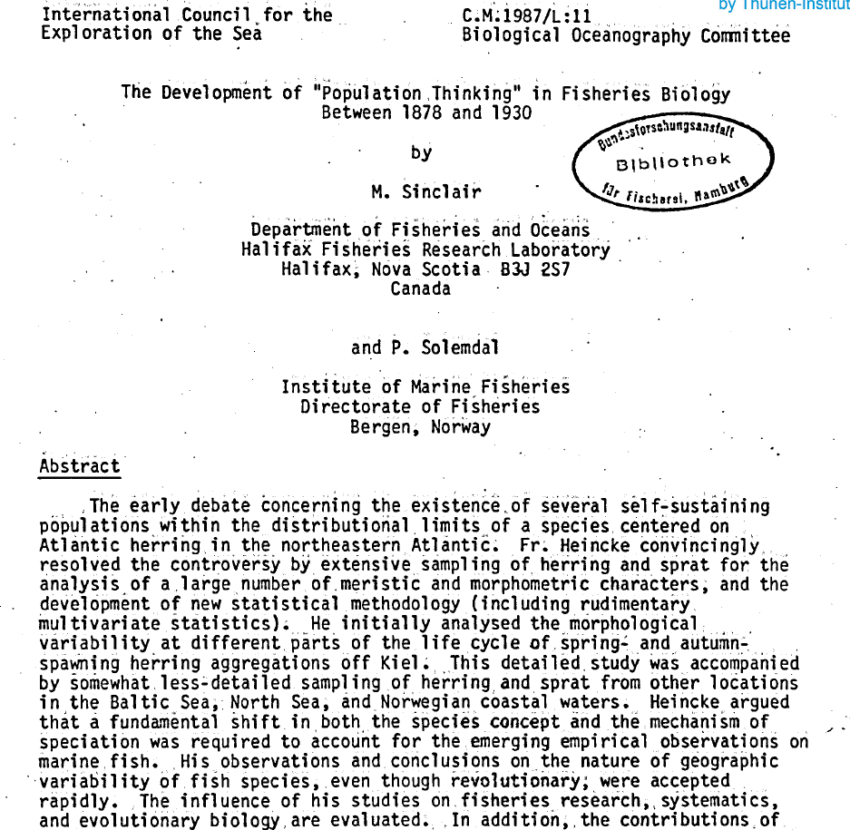
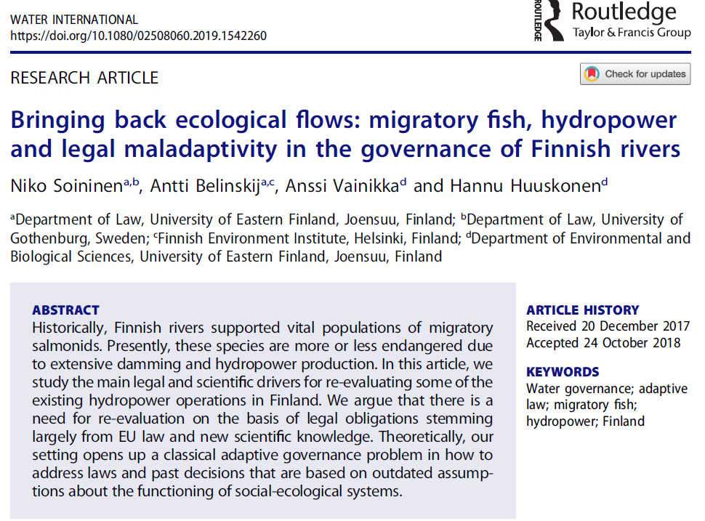
Historian virheet ja nykytila
Kalakantojen erilaistuminen meriympäristössä oivallettiin jo 1800-luvulla: Heincke’s lokalforms, 1878 – 1892
Lohikalakantojen populaatio-geneettisistä eroista saatiin tietoa vasta, kun suurin osa joista oli jo padottu ja kannat menetetty
Historiasta on syytä oppia ja siirtyä geneettisesti perusteltuun kantakohtaiseen kalakantojen hoitoon
Luonnonkierto on palautettava myös laitosviljelyn tueksi

Slide 6
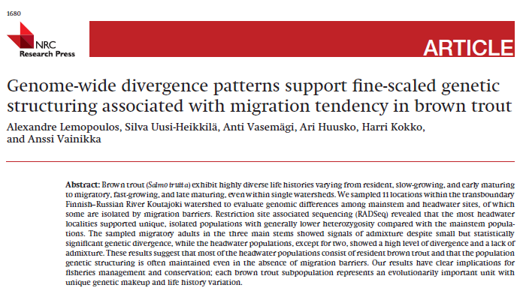
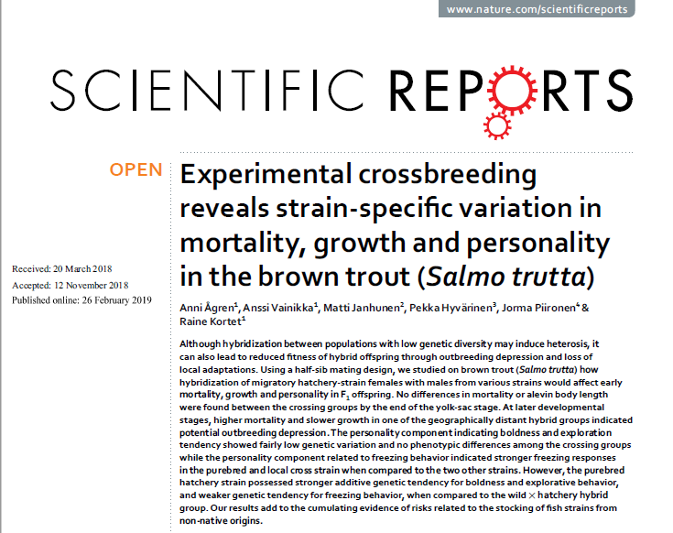
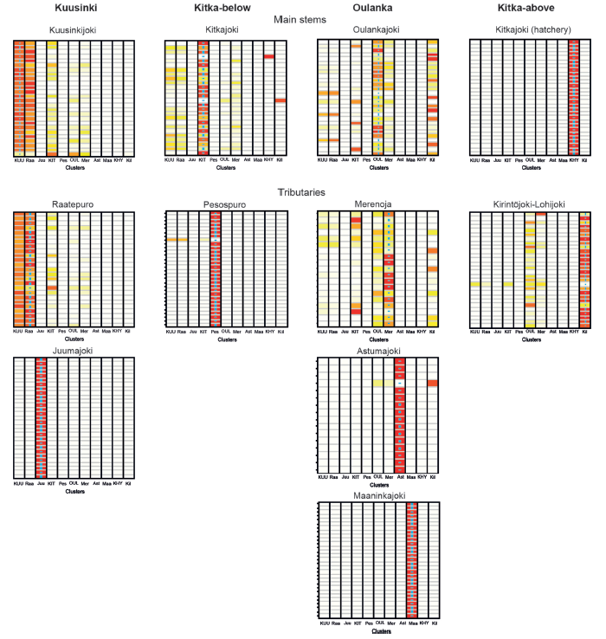
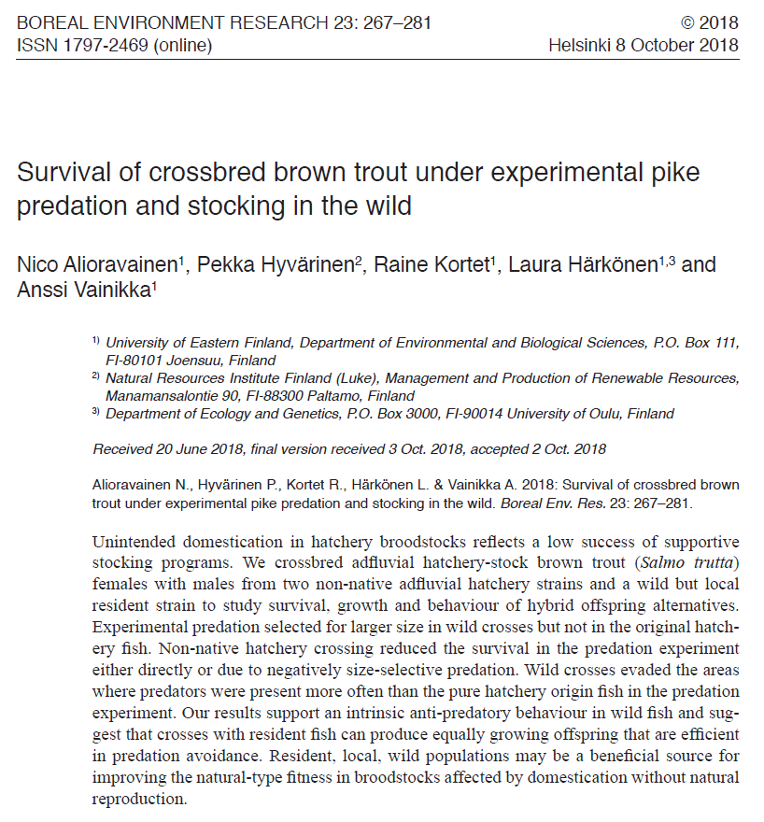

Slide 7
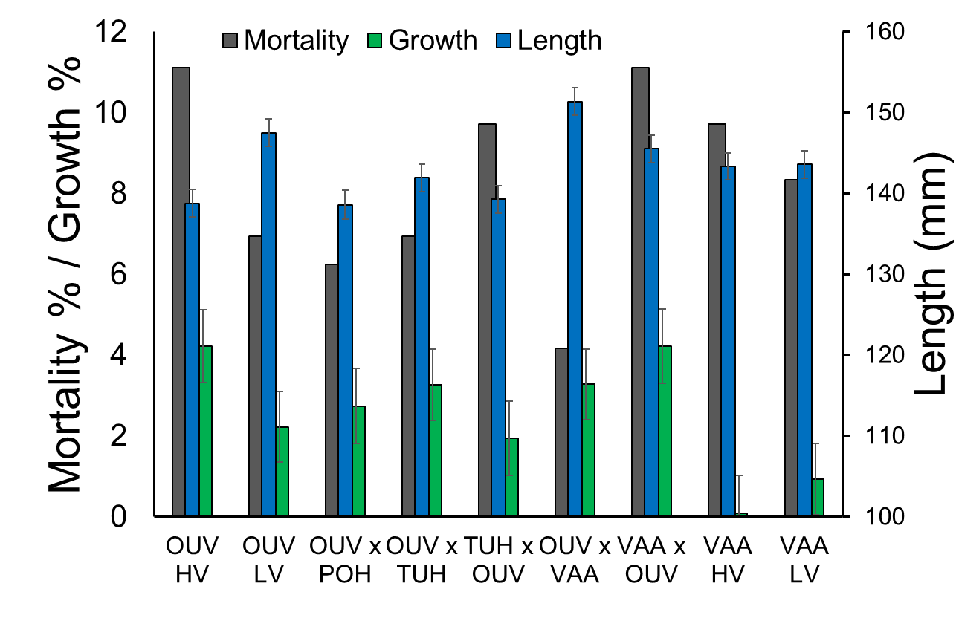
Kantojen väliset erot ja risteyttäminen
Predaatiokoe 2017 Kuolleisuus, P = 0.826 Kasvu, P = 0.191 Pituus 1-v, P < 0.001
N = 640
laitos ♀ + villi ♂ näyttäisi lupaavalta

Slide 8
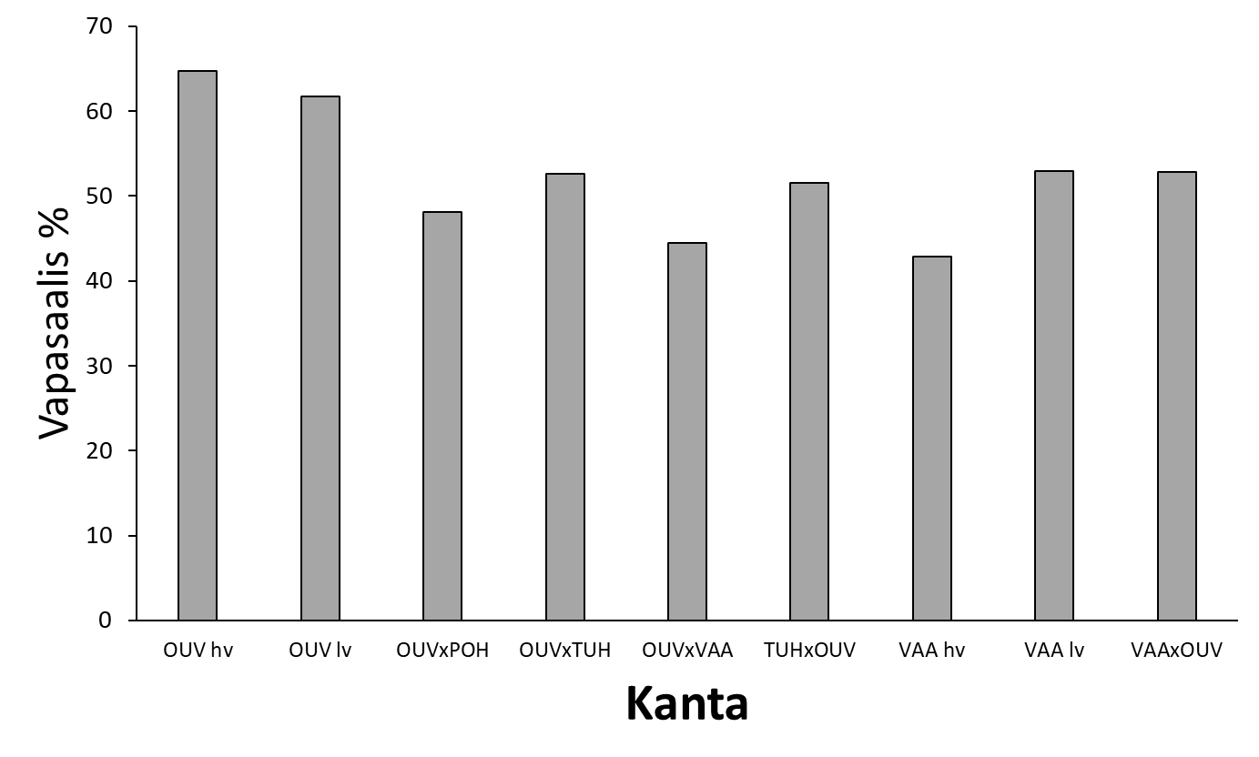
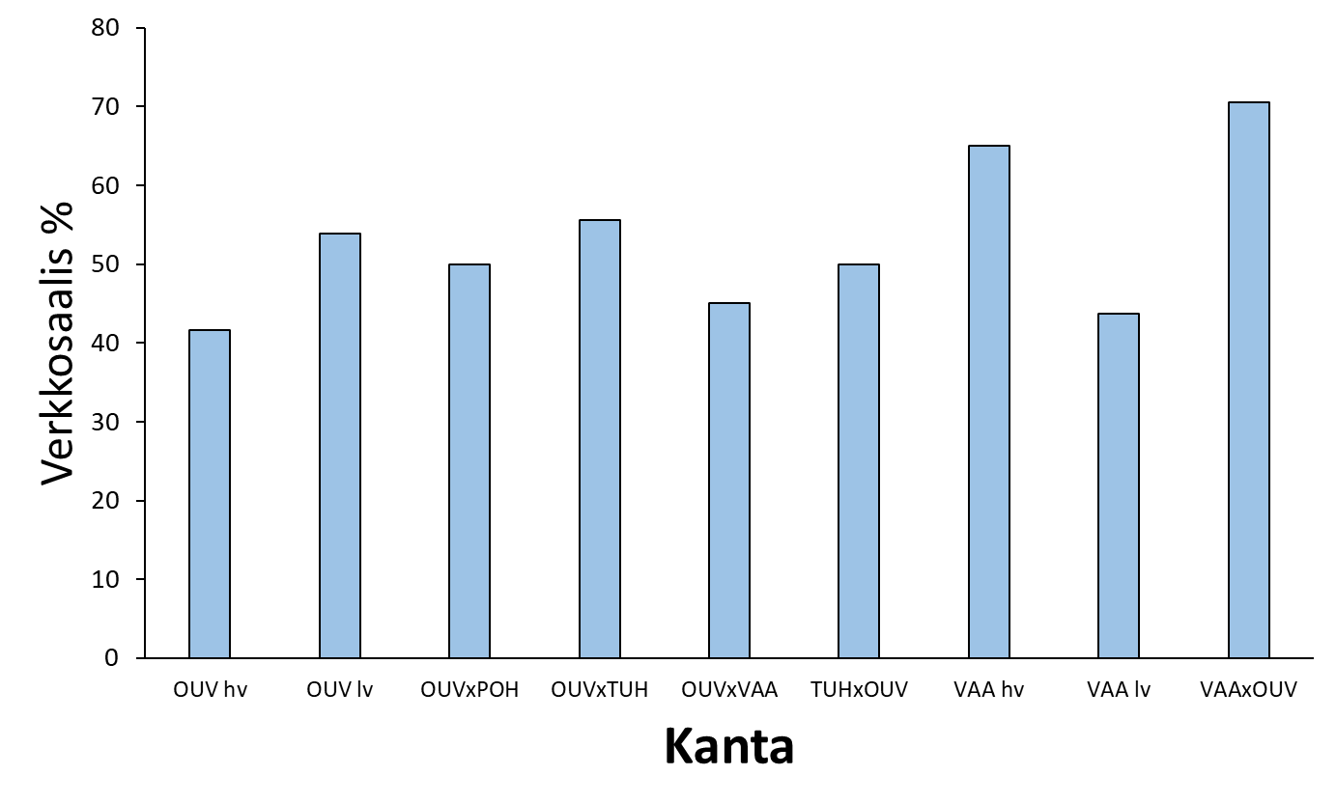
Istutuskoe, Kuhmo 2018-2019, N = 889
P = 0.097
P = 0.816
Ei tilastollisesti merkitsevää eroa, huomattavan hyvä palautusprosentti kolmen viikon ja 2-3 miehen kalastuksella: 77,9% ja 18,2 %

Slide 9
Kantojen väliset erot ja risteyttäminen
Tausta | Istutettu Varisjoki 2013 | Saalis-% Sähkö | Istutuspituus (mm) 19.6.2013 | Kasvu % Elokuu | Kasvu % Lokakuu
OUV | 232 | 16.4 | 123.2 | 16.6 | 24.6
OUV×VAA | 235 | 20.4 | 120.8 | 20.2 | 28.2
Mutta: istutusjärvet pedottomia. Toisella järvellä ennätyskuuma kesä tappoi todennäköisesti kaloja Salakalastus?
Mahdollinen kalastuksen geneettinen vaikutus

Slide 10
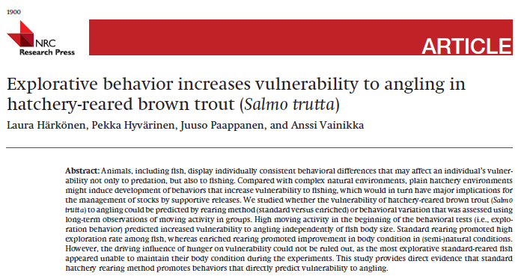
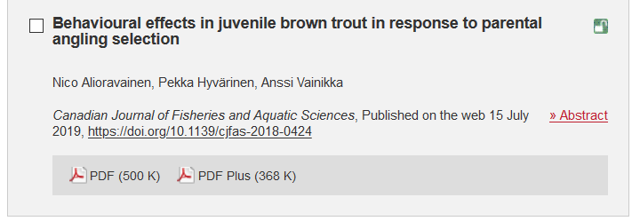
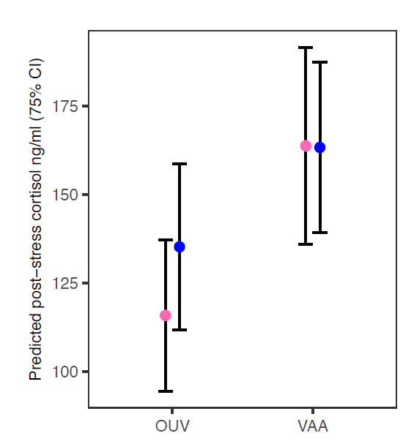
Kalastuksen geneettiset vaikutukset
Laitoskannalla oudot vaikutukset, villillä kannalla ennustetut

Slide 11
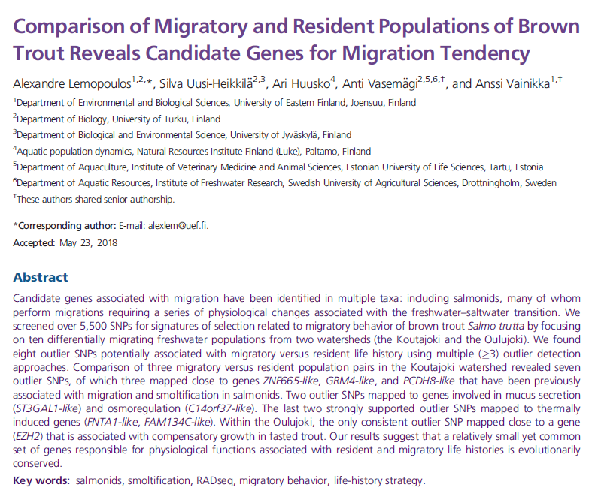
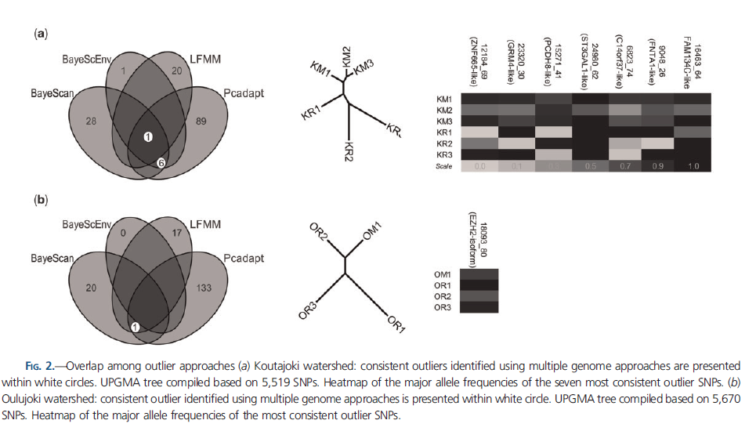
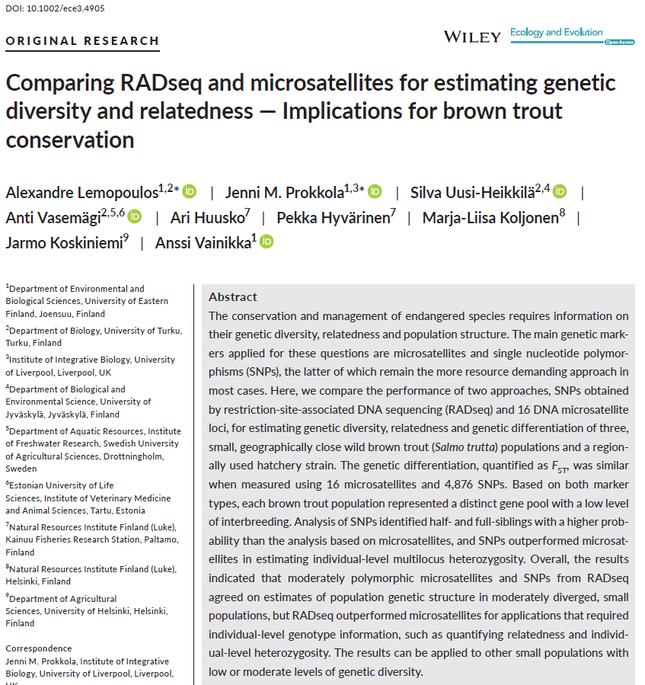
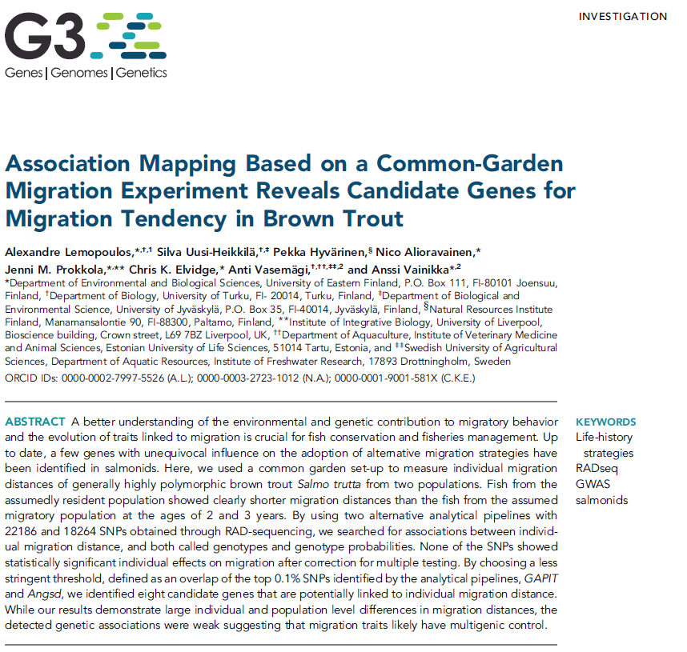

Slide 12
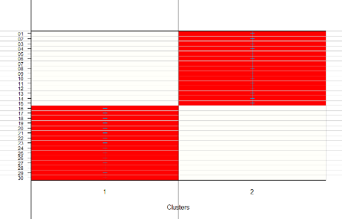
Vaellustaipumuksen ennustaminen
Fluidigm-testi yhteistyössä Eef Cauwelierin kanssa (Marine Scotland Science):
yhdessä Gutierrez et al. 2015, Johnston et al. 2014 ja Ayllon et al. 2015 julkaisemien yhteensä 9 SNP:n kanssa 70-100% ennustuskyky vaellustaipumukselle (vain 2 informatiivista Lemopoulos et al. 2018 – tutkimuksesta, ei yhtään Lemopoulos et al. 2019 -julkaisusta)
Vaellustaipumus on vahvasti geneettisesti ohjattua, mutta diagnostisen testin kehittäminen vaatii vielä (kallista) lisätyötä.
Näyttö riittää osoittamaan sen, että syönnösalueen kalastus jalostaa taimenkannoista paikallisia (vrt. Konneveden kosket)
Suomalaisten sisävesikantojen erottaminen helpompaa (meritaimenella tavataan osittaista vaellusta)

Slide 13
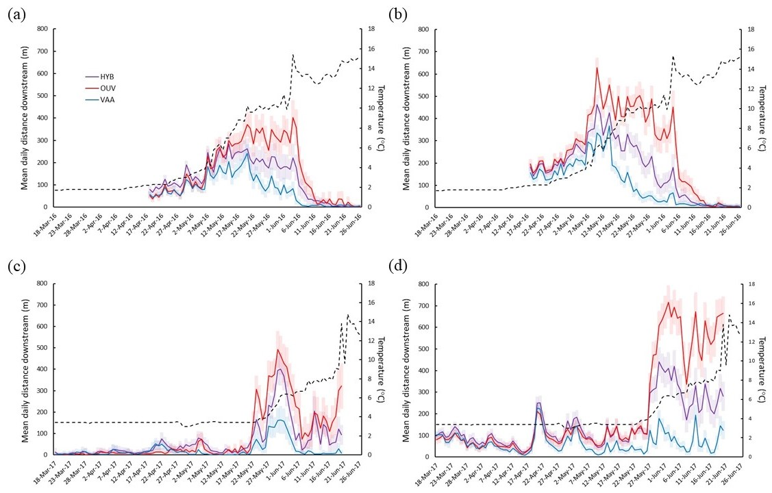
Kokeellisesti mitattu vaellustaipumus
2016 2-v.
2017 3-v.
Luonnonravinnolla
Luonnonravinnolla

Slide 14
EMKR-partnerihankkeen tulokset
Toisen sukupolven risteymät ja takaisinristeymät Käyttäytymiseroista kaksi pro gradu –työtä: Kanerva Korhonen & Petro Penttinen Tutkimusistutukset Kuhmoon syksyllä 2019
Vaelluskäyttäytymisen erot keväällä 2020
Kalojen jatkovalinta ja emokalastojen perustaminen
Uusi akatemiahanke(?)

Slide 15
Johtopäätökset
Jokainen vaeltava lohikalakanta on jokikohtainen ja omansa
Paikalliset taimenkannat voivat olla heikkotuottoisia (kapea geneettinen vaihtelu, hidas kasvu, aikainen sukukypsyminen, vaeltamattomuus)
Jokipoikasten käyttöä viljelyemokalastojen uudistamisessa on syytä harkita kriittisesti, sillä jokipoikaset voivat kantaa paikallisuuden perintötekijöitä ➔ Tarvitaan palaajia
Paikallisten taimenten käyttö emokalastojen parantamisessa ei tarjoa oikotietä onneen ➔ Kalastuksensäätely on edelleen avain.
Taimenen uhanalaisuusluokitus ei perustu populaatiogeneettisiin tosiasioihin ja eri kantojen elinkierrossa havaittaviin eroihin ➔ tilanne on pahempi kuin virallisen luokituksen mukaan

Slide 16
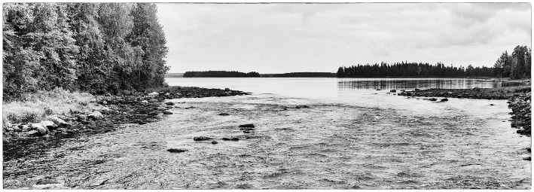
Mukana tekemässä: Pekka Hyvärinen, Nico Alioravainen, Jenni M. Prokkola, Joni Tiainen, Alexandre Lemopoulos, Silva Uusi-Heikkilä, Chris K. Elvidge, Anti Vasemägi, Ari Huusko, Jukka Reväsmäki, Petro Penttinen, Kanerva Korhonen, Marja-Liisa Koljonen, Laura Härkönen, Raine Kortet, Robert Arlinghaus & koko Luke Kainuun kalantutkimus -aseman henkilökunta
Kiitos!

